Slide 1
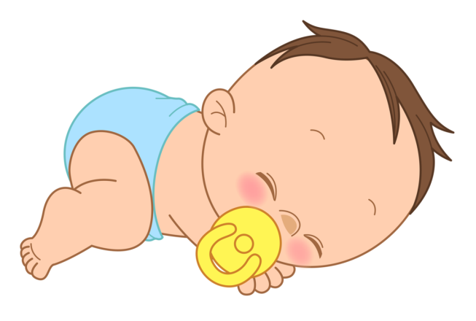
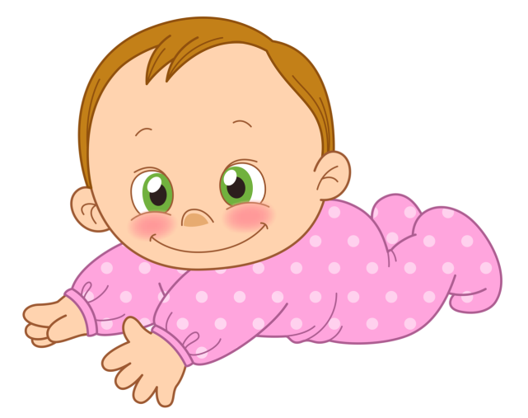
РАЗВИТИЕ РЕБЕНКА
ПО МЕСЯЦАМ ДО ГОДА

Slide 2
ЧЕМУ УЧИТСЯ МАЛЫШ ОТ 0 ДО 1 МЕСЯЦА
Первый месяц жизни новорожденного считается периодом адаптации. За эти 30 дней новый член вашей семьи должен успеть проделать огромную работу по перестройке своего организма: большую часть жизни он существовал в водной среде, где был обеспечен теплом, питательными веществами и кислородом, а теперь ему нужно самому дышать, самому регулировать систему теплообмена, самому добывать молоко из маминой груди.
Это требует огромных энергозатрат, поэтому в первый месяц большую часть времени малыш спит и ест. В первые недели жизни сон очень важен для младенца: во сне он растет, а организм привыкает к новой обстановке. Продолжительность бодрствования в течение суток в первый месяц обычно не превышает 2 – 4 часов. Грудное вскармливание быстро налаживается: ест новорожденный в среднем каждые 2 часа, в ночное время 3 – 5 раз (не забывайте — все очень индивидуально). Режим сна, кормления и бодрствования ваш малыш будет устанавливать самостоятельно в зависимости от своих физиологических особенностей и темперамента. Ваша задача как родителей лишь подметить и поддерживать эти ритмы, научившись распознавать и удовлетворять потребности ребенка.
Физическое и психоэмоциональное развитие в этот период происходит само собой, почти незаметно, но непрерывно. Несмотря на то, что малыш пока не демонстрирует особых достижений, он многое впитывает.
Сейчас ваш малыш нуждается в особо тесном телесном и зрительном контакте с мамой и ее отклике на его нужды, что закладывает прочный фундамент психологического благополучия ребенка.

Slide 3
КАК МАЛЫШ РАЗВИВАЕТСЯ К 2 МЕСЯЦАМ
В этом возрасте малыш спит уже заметно меньше: появляются периоды длительного дневного бодрствования. Дневной сон укорачивается. Вырабатывается режим ночного сна: теперь его продолжительность составляет 10 – 12 часов с перерывами для кормления, во время которых малыш может полностью не просыпаться.
Демонстрирует «комплекс оживления» — активные движения ручек и ножек в ответ на появление мамы, гуление, широкая улыбка. Замирает, прислушиваясь к звукам; улыбается в ответ на ласковое обращение, разговор, улыбку; реагирует на знакомые голоса.
Развитие восприятия формы и цвета можно стимулировать, развесив по бортикам кроватки картинки с яркими четкими формами и узорами: черно-белыми, красными, желтыми, синими, зелеными, оранжевыми.

Slide 4
ЧТО УМЕЕТ РЕБЕНОК К 3 МЕСЯЦАМ
Едва ли не главное достижение этого месяца и радость для родителей — это появление режима, который малыш выстраивает вместе с мамой. Уже есть отчетливое время пробуждения, кормления и засыпания с двух-трехразовым (иногда четырехразовым) дневным сном.
В этом возрасте малыш уже умеет криком и плачем выражать свое недовольство, требует внимания. Наблюдательные родители могут замечать первые проявления характера ребенка.
Физическое развитие:
Уверенно держит голову, лежа на животе и в вертикальном положении;
В положении лежа на животе опирается на предплечья;
Рассматривает и сосет ручки;
Перекатывается со спины на бок;
Пытается схватить и удержать в руке игрушку, после чего тянет ее в рот.
Психоэмоциональное развитие:
Держит контакт глазами;
Улыбается и смеется;
Длительное время может гулить, гуление становится разнообразным;
Узнает лица близких;
Долго фиксирует взгляд на неподвижных предметах (до 5 минут).

Slide 5
РАЗВИТИЕ МАЛЫША К 4 МЕСЯЦАМ
В 4 месяца главным для ребенка становится координация движений глаз и рук. Хватательный рефлекс постепенно ослабевает, движения рук становятся осознанными, приобретают смысл, особенно когда нужно до чего-нибудь дотянуться, хватательный рефлекс постепенно угасает. Именно собственные ручки (а иногда уже и ножки) становятся самыми любимыми игрушками для малыша.
Может появиться активное слюноотделение — так начинают прорезываться зубки. Не удивляйтесь, если произойдет это только через пару месяцев и больше.
Физическое развитие:
Самостоятельно или при помощи взрослого, придерживающего его за одну руку, переворачивается со спины на живот (а иногда и с живота на спину)
Тянется за предметами, ощупывает их
Облизывает пальцы, сосет кулачок, с этой же целью пытается дотянуть до рта ножки
Ритмично дрыгает ножками и переносит на них вес
Психоэмоциональное развитие:
В общении отдает предпочтение маме, узнает ее, радуется при ее появлении, может капризничать, когда она ненадолго отходит
«Воркует» с родителями, когда у него хорошее настроение
Активно улыбается, смеется, визжит от восторга
Реагирует на звук своего имени
Долго может заниматься висящими над кроваткой игрушками

Slide 6
ЭТАПЫ РАЗВИТИЯ В 5 МЕСЯЦЕВ
Пятый месяц проходит под девизом «Хочу двигаться!». Пусть малыш продолжает попытки переворачиваться, раскачиваться, садиться, главное — обеспечьте ему безопасность в эти моменты. Если вы замечаете, что ребенку нужна большая свобода пространства, чем у него есть в кроватке или манеже, можно выкладывать его на пол. Заранее подготовьте для этого поверхность: она должна быть чистой и приятной для контакта с нежной кожей малыша, мягкий коврик прекрасно подойдет для этих целей.
Режим сна, бодрствования и кормления в этот период может снова начать перестраиваться. Иногда малыш может не просыпаться всю ночь, даже на кормление, или встать очень рано и уже не досыпать утром.
Физическое развитие:
Долго лежит на животе, опираясь на вытянутые руки, может начинать ползать по-пластунски
Уверенно переворачивается со спины на живот
Сидит с поддержкой, спина при этом сильно согнута
Развлекает себя, играя с собственными ручками и ножками
Уверенно хватает предметы и подолгу держит их в руках.
Психоэмоциональное развитие:
Узнает голос матери
Отличает лица близких от чужих
По-разному реагирует на неодинаковый тон обращения к нему — улыбается в ответ на ласковый тон голоса и хмурится при строгой интонации
Сам побуждает родителей к общению — улыбается, лепечет, тянет ручки; капризничает, если общения не хватает.

Slide 7
КАК РАЗВИВАЕТСЯ МАЛЫШ В 6 МЕСЯЦЕВ
Что бы такого съесть? Да, именно в полгодика малыш начинает проявлять пищевой интерес. Это новый этап в его развитии, а вовсе не свидетельство нехватки молока у мамы или недоедания ребенка. С 6 месяцев можно вводить первый прикорм.
Физическое развитие:
Садится из положения на четвереньках
Переворачивается с живота на спину и со спины на живот
Встает на четвереньки и раскачивается взад-вперед, готовится к полноценному ползанию (некоторые дети уже довольно хорошо ползают)
Долго следит за перемещением игрушки
Может прорезаться первый зуб.
Психоэмоциональное развитие:
Занимается с одним предметом — перекладывает из руки в руку, тянет в рот, отодвигает, рассматривает
Повторяет за взрослым слоги и звуки, подражая его голосовым интонациям
Пытается подражать движениям взрослого — похлопывает, стучит, сжимает, трясет игрушкой

Slide 8
ЧТО УМЕЕТ МАЛЫШ В 7 МЕСЯЦЕВ
Вы заметили, как изменился ваш ребенок, насколько стало легче с ним общаться? Да, сенсорное развитие малыша набирает обороты: к 7 месяцам его слух и зрение развиты почти как у взрослого. Нервные структуры и связи, которые отвечают за качество ощущений, уже полностью сформированы. Малыш научился связывать звук и визуальный ряд и понимает, что они могут иметь одинаковый источник.
Физическое развитие:
Хорошо ползает
Уверенно сидит с прямой спиной
Подтягивается и пытается встать в кроватке
При поддержке за обе руки ровно стоит и может переступать ножками
Хорошо ест с ложки, пьет из чашки, которую держит взрослый
Совершенствует мелкую моторику, любит пальчиковые игры «Сорока-ворона», «Ладушки»
Психоэмоциональное развитие:
На вопрос «Где?» находит взглядом предмет на привычном месте
Подолгу лепечет, повторяя одни и те же слоги — «ба-ба-ба», «ма-ма-ма», «па-па-па»
С удовольствием разглядывает картинки в книжках
Долго занимается с игрушками
Тянется к своему отражению в зеркале
В этом возрасте у малыша может появиться потребность в постоянном жевании, так как его зубы и челюсти активно развиваются и им нужна повышенная жевательная нагрузка. Малышу можно давать для жевания кусочки твердого яблока, моркови, сушки, печенья.

Slide 9
РАЗВИТИЕ МАЛЫША В 8 МЕСЯЦЕВ
Где мама? Если в 7 месяцев малыши беспокоятся, когда мамы нет рядом, то в 8 месяцев у детей появляется боязнь незнакомых людей. Одно вытекает из другого, и оба явления нормальны для каждого из этих этапов взросления. Вы сделаете правильно, если постараетесь окружить малыша особой заботой, лаской и эмоциональной теплотой, будете чутки к его потребностям. Научные исследования показали, что дети, которые получают много тепла и нежности в младенчестве, во взрослом возрасте гораздо устойчивее к стрессу.
Физическое развитие:
Ползает с большой скоростью и на любые расстояния
С опорой встает из положения сидя и опускается
Появляется «пинцетный захват» — может брать мелкие предметы большим и указательным пальцами
Сам держит в руке и ест кусочки еды
Делает первые попытки передвигаться приставным шагом, держась за опору
Психоэмоциональное развитие:
Уверенно чувствует себя в знакомом пространстве
Диапазон эмоций расширяется — можно заметить недовольство, удивление, радость, восторг, настойчивость
Увеличивается словарный запас, появляются первые осознанные слова — «мама», «папа», «баба», «дай»
Начинает проявлять повышенный интерес к новым предметам, выражая мимикой удивление и настороженность.
Когда ребенку 8 месяцев, он уже способен контролировать громкость своего голоса, и с этого момента вы можете иногда друг с другом перешептываться. Если вы еще не читаете своему малышу перед сном, то сейчас отличный момент начать: и ритуал чтения на ночь будет отрабатываться, и лишний раз потренируетесь в регулировании громкости голоса.

Slide 10
КАК РАСТЕТ МАЛЫШ В 9 МЕСЯЦЕВ
Время говорить! Некоторые дети предпочитают этот момент несколько отложить. Но для многих это период активного развития речи. Малыш знает собственное имя, имена всех близких, названия самых привычных для него предметов и понятий. Разговаривайте с ним как можно больше, старайтесь обогатить звуковой ряд осмысленными высказываниями в виде просьб, пожеланий, связных рассказов.
В этот период важно продолжать учиться говорить ребенку «нет». Обратите внимание, как именно вы произносите запрещающее слово. Лучше всего спокойно и твердо сказать: «Не трогай розетку, это опасно», — а не шутливо погрозив пальцем, проворковать: «Сладкий мой, оставь, пожалуйста, розетку в покое». Иначе малыш не воспримет ваши слова всерьез и, наоборот, будет стараться повторить запретное действие.
Физическое развитие:
Быстро ползает в разных направлениях, влезает на четвереньках на подушку, возвышения, лесенку детской горки, пытается открывать ящики
Ходит, держась за опору
Садится из положения лежа и ложится из положения сидя
Повторяет движения за взрослым — поднимает и опускает руки, хлопает в ладоши
Совершенствует действия с мелкими предметами — вынимает их и снова вкладывает в емкость, открывает (снимает) крышечки.
Психоэмоциональное развитие:
Радуется в ответ на результат удавшегося действия (открыл коробочку)
Понимает значение слова «нет»
Находит предмет вне зависимости от его местонахождения
Понимает и выполняет простые инструкции — «ложись», «вставай», «брось», «на», «дай»
Знает название и назначение отдельных предметов — чашки, ложки, бутылочки, расчески.

Slide 11
КАК РАЗВИВАЕТСЯ МАЛЫШ В 10 МЕСЯЦЕВ
Ваш малыш к этому возрасту, как правило, умеет ходить — к настоящему моменту двигательные навыки ребенка уже вполне развиты. Акцент с моторного развития на нервно-психическое начал смещаться еще в 8 – 9-месячном возрасте, так что продолжайте помогать малышу развиваться. Чтение, слушание музыки, подходящие для этого возраста развивающие игры, кубики, пирамидки, мячики — любое обогащение сенсорного восприятия сейчас бесценно.
Физическое развитие:
Хорошо ходит вдоль опоры
Идет вперед при поддержке за обе руки
Совершенствует уже знакомые ему движения и действия, развивает координацию и ловкость
Пользуется пинцетным захватом и преимущественно одной рукой.
Психоэмоциональное развитие:
Активно развивает речь, формируя собственный язык, понятный только близким взрослым
Называет отдельными слогами различные предметы (собака — «ав», корова — «му»);
Машет рукой «пока-пока»
Знает, куда класть некоторые предметы, игрушки
Понимает, когда его хвалят, а когда ругают
Помнит любимую игрушку.
Малыш уже может некоторое время занимать себя сам, а у вас появляется минутка для себя.
Используйте ее на все сто! Выпейте чашку кофе, позвоните подруге, позанимайтесь фитнесом или йогой.
В случае с физическими упражнениями вы ничего не потеряете, если малыш решит к вам присоединиться: займитесь спортом вместе с ним!

Slide 12
МАЛЫШУ 11 МЕСЯЦЕВ: ЧТО ОН УМЕЕТ
Ваш малыш становится гораздо самостоятельнее, а до первого дня рождения остается всего месяц. Скоро вы будете подводить первые итоги. Вы уже придумали, как пройдет первое торжество в жизни вашего ребенка? Начните составлять список гостей и продумывать праздничное меню!
Физическое развитие:
Самостоятельно стоит
Хорошо ходит за одну руку
Делает первые шаги
Нагибается при приподнимании предмета без приседания
Приседает без опоры.
Психоэмоциональное развитие:
Постепенно осваивает действия с предметами, соответствующие их назначению, — куклу укладывает спать, на машине перевозит грузы, собирает пирамидку, строит башенки из кубиков;
Может назвать большинство предметов в доме (на свой манер)
Использует разные средства для обозначения своих желаний, помимо плача, — переводит взгляд, показывает пальцем, утвердительно кивает или отрицательно качает головой
Активно реагирует на незнакомую обстановку, людей, новую игрушку
Пытается сам себя кормить с ложки.

Slide 13
ПОДВОДИМ ИТОГИ ПЕРВОГО ГОДА
Итак, малышу год. Пройден самый важный в жизни этап!
Эти 12 месяцев по тому физическому и психоэмоциональному развитию, через которое прошел ребенок, не идут ни в какое сравнение с любым другим годом жизни. Из беспомощного существа он превратился в человечка, который справляется с целым набором операций, со своим характером, пристрастиями и наклонностями.
ВОЗРАСТНЫЕ НОРМЫ И СТАНДАРТЫ ЛИШЬ ОРИЕНТИР
Помните, что в развитии ребенка свою роль играет такое множество факторов, что строго оценивать его созревание в первый год жизни не возьмется самый придирчивый специалист.
Срок появления тех или иных навыков может быть растянут во времени от 2 до 6 – 7 месяцев. Например, особо активные дети могут пытаться вставать на ноги уже в 5 месяцев, те же, кто в силу своего темперамента никуда не торопятся, могут начать проявлять интерес к подобной активности лишь в возрасте одного года. Если вам кажется, что некоторые умения появляются у вашего малыша с задержкой, не бойтесь поговорить с вашим педиатром: у врачей общей практики богатый опыт и знания обо всех вариантах нормы.
Вы можете быть уверены, что, если с первых дней своей жизни ребенок полноценно питался и спал,
бывал на свежем воздухе, получал достаточное количество физических и эмоциональных стимулов, был окружен любовью и заботой взрослых,
вовремя проходил осмотры у педиатра и профильных специалистов —
к своему первому дню рождения он вырос в прекрасного, здорового и счастливого малыша!

